Slide 1
Сказка - вопрос
Тема: «Четырёхугольники»
Серикова Мария Георгиевна Колледж «Краснодеревец»

Slide 2
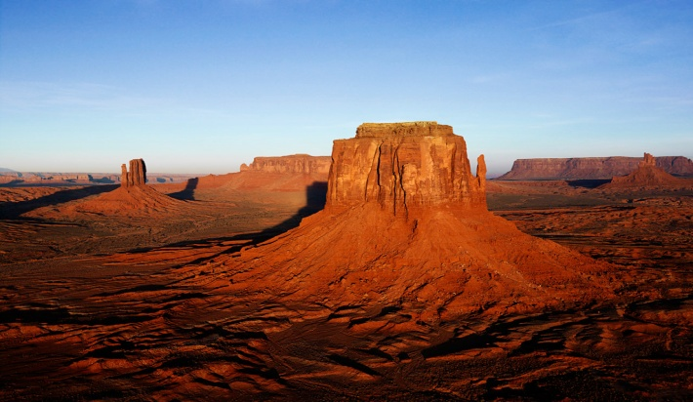
Собрались все четырёхугольники на лесной поляне и стали обсуждать вопрос о выборе своего короля. Долго спорили и никак не могли прийти к единому мнению. И вот один старый параллелограмм сказал: « Давайте отправимся в царство четырёхугольников. Кто первым придёт, тот и будет королём». Все согласились и отправились в путешествие.

Slide 3
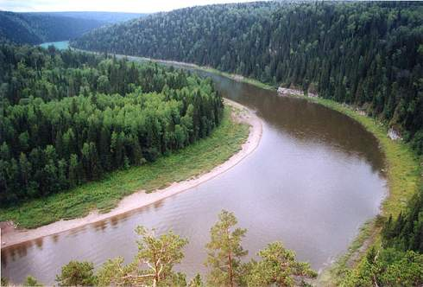
На пути им встретилась река, которая сказала, что переплывут её только те, у кого диагонали делятся пополам. Часть четырёхугольников осталась на берегу, остальные отправились дальше.

Slide 4
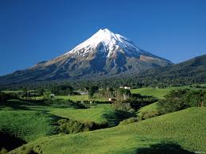
На пути им встретилась гора, которая сказала, что даёт пройти только тем, у кого диагонали равны.

Slide 5
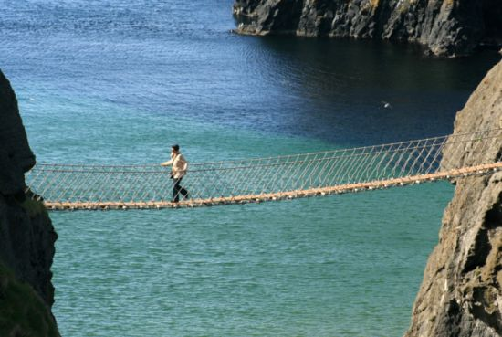
Оставшиеся фигуры продолжили путь и дошли до обрыва, где был узкий мост. Мост сказал, что пропустит того, у кого диагонали пересекаются под прямым углом. По мосту прошёл только один четырёхугольник.
Кто же стал королём?

